Slide 1
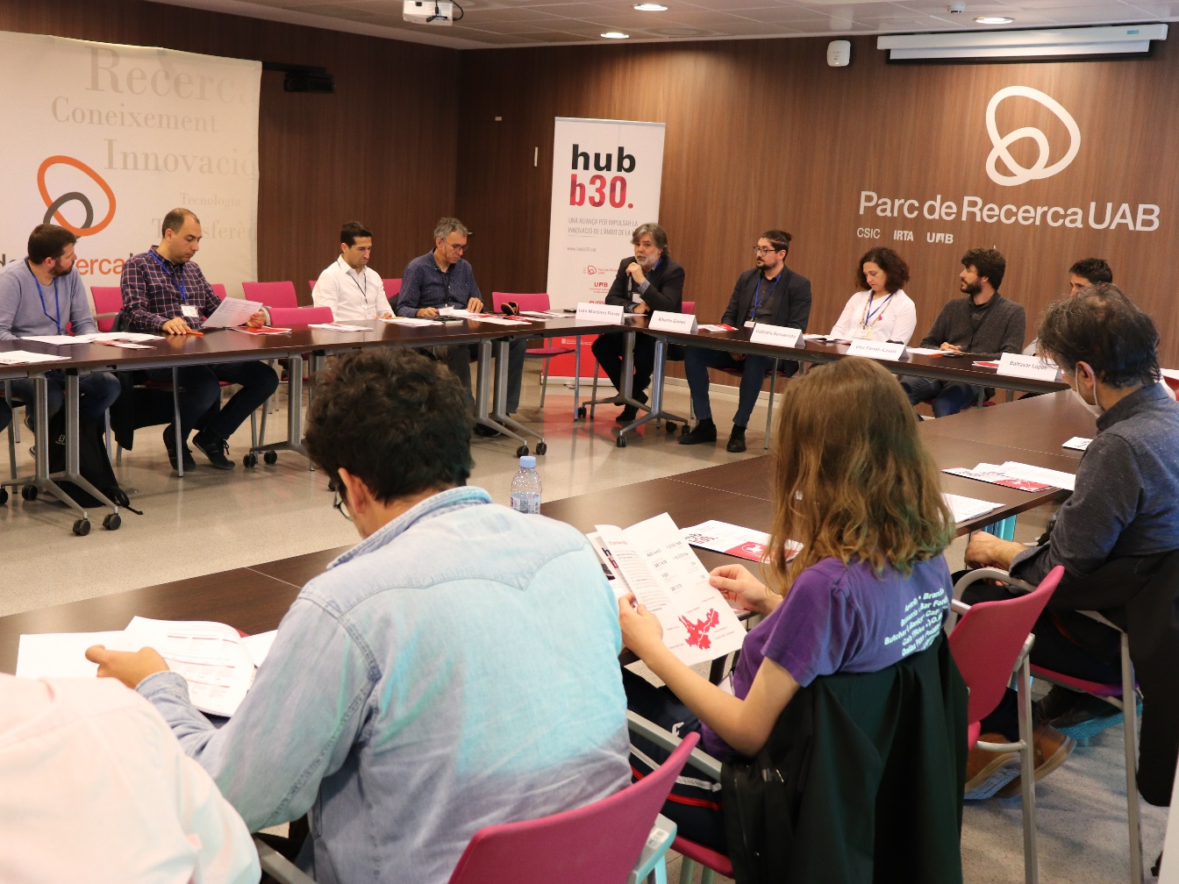
2021
UNA ALIANZA PARA PROMOVER LA INNOVACIÓN DEL TERRITORIO B30

Slide 2
EN SÍNTESI
Plataforma para coordinar la innovación entre los agentes
del territorio
2020
DESARROLLO
2021
EN PROCESO DE CONSOLIDACIÓN
2019
CRECIMIENTO
2018
CREACIÓN
2022
Agendas compartidas y plan de acción
2011
Precedentes
2013
ÀmbitB30

Slide 3
Índex
ÍNDICE
SMART LEADERS
SMART DATA
SMART GOALS
SMART LAB

Slide 4
SMART LEADERS
Nuevas adhesiones
2022
En proceso de adhesión
2021
2020
2019
Fundadores

Slide 5
SMART GOALS
2022
EMPRENDIMIENTO
Agendas compartidas
Objetivos
Actividades
Herramientas de conexión (jornadas, procesos participativos, informes de vigilancia tecnológica, tendencias de mercado)
Vías de financiación (PECT, Next Generation)
SOSTENIBILIDAD, CIRCULARIDAD Y MEDIO AMBIENTE
INDUSTRIA Y SOCIEDAD
FORMACIÓN Y TALENTO
DIGITALIZACIÓN Y TECNOLOGÍA

Slide 6
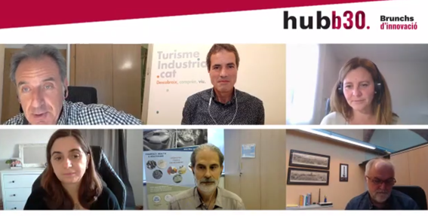
SMART LAB
Brunchs de innovación
APPS DE SALUD
MARZO 5 / 2021
COMUNIDADES VIRTUALES DE APRENDIZAJE ABR 30 / 2021
3
Informes de
vigilancia tecnológica
SLOW TOURISM: El binomio turismo de proximidad e industrial Oct 29 / 2021
392 Inscritos
Empresas: 113
Personal investigador: 103
Ayuntamientos: 25
Entidades: 117
Hospitales: 27
Ciudadanos: 7

Slide 7
SMART LAB
Matinales de innovación
SBD ESPORT HUB
Hub B30, mÀs Allà de la circulariDaD
FEBR. 26 / 2021
ABR. 02 / 2021
PECT
nov. 19 / 2021
Matinal para definir objetivos i agendas compartidas
161 participantes
Empresas: 89
Personal investigador: 42
Ayuntamientos: 7
Entidades: 23
1
Informe
SABADELL ESPORT HUB

Slide 8
SMART LAB
Innovación en el Territorio
Talento i formación
Impulsado por el Consejo social de la UAB para ayudar a las PYMES a incorporar talento y ayudar a innovar. La prueba piloto ha sido con el Máster Oficial Universitario en Sostenibilidad Ambiental, Económica y Social de la UAB.
Co-crear y diseñar el nuevo espacio de innovación del ayuntamiento con todos los agentes del municipio.
Formación continua a empresas
Co-crear y definir las necesidades del nuevo espacio Maker del Ayuntamiento de Molins de Rei.
Oferta formativa para empresas e instituciones que demanden nuevos conocimientos en los ámbitos de la digitalización y la sostenibilidad.

Slide 9
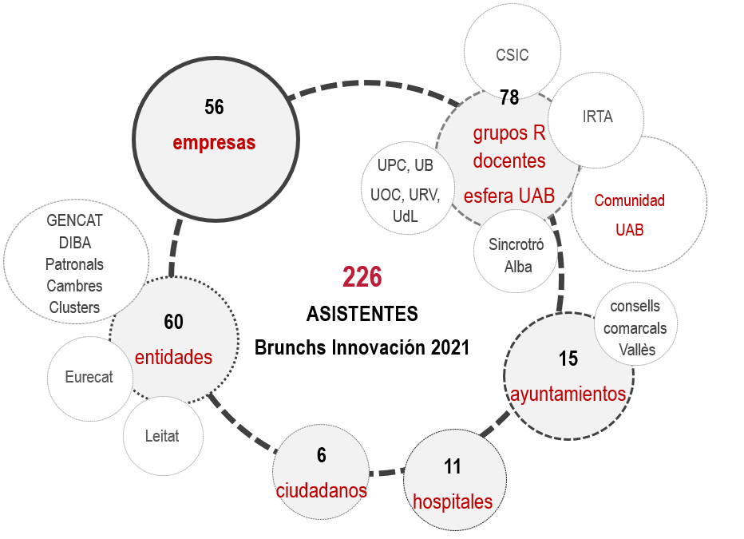
SMART DATA
El mapa de agentes RDI vinculados desde Hub b30 en 2021 supera a las 200 personas, provenientes de ámbitos diversos.

Slide 10
SMART DATA
El 81% de los asistentes a los brunchs de innovación Hub b30 demuestran una satisfacción por el evento superior al 7,5/10: notable o excelente. El elemento mejor valorado es la organización, seguido por el contenido, el valor de las personas agregadas y la calidad del informe.
Dos de tres Brunchs de innovación se han realizado de forma virtual, a través de la plataforma Zoom. Lo que explica la baja valoración del elemento Networking.

Slide 11
WWW.HUBB30.CAT
info@hubb30.cat
@Hub_b30

